Slide 1
Chapter 7 Unsupervised Learning 姜修齐

Slide 2
非监督学习
不需要标记信息（Label），从数据中自动抽象出其内在结构的学习方法，是对数据隐藏结构的学习。
一些典型的无监督学习任务包括：数据聚类、特征抽取、数据可视化等。
意义：
大部分数据没有人为标注，需要通过无监督学习加以利用；
无监督学习可以对数据中的复杂信息进行分离，重要特征提取；
无监督学习可以分析事物内在联系，包括因果性和相关性；
无监督学习实现特征自动学习，发现显著特征；
为监督学习提供预训练，减少训练难度；
不需要人为标注数据，可以随时学习新环境下的新知识，适应各种环境，自我驱动（Meta-Learning，元学习）

Slide 3
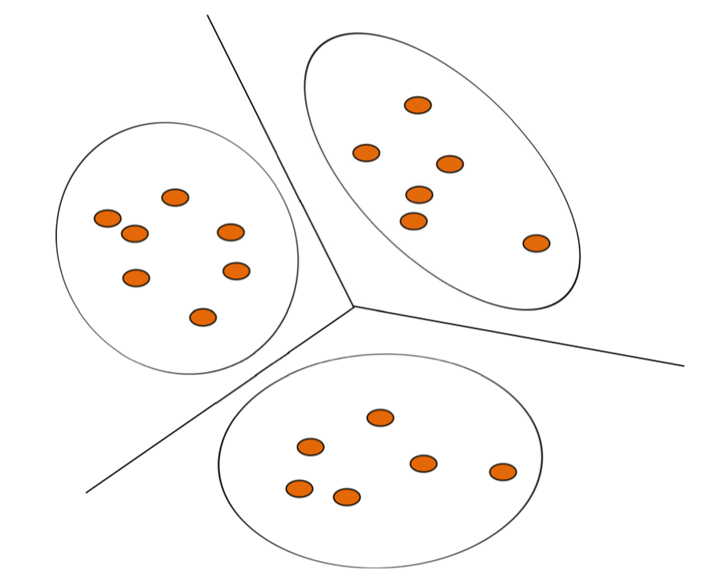
聚类
目的是将数据空间划分成若干子区域，使得每个子区域中的数据具有更强的内聚性，不同子区域之间具有明显的分离性。
意义：
利于理解数据性质，选择具体的学习方法，细致建模；
化简任务，分而治之，利用简单的先验概率p(c)和条件概率p(x|c)生成复杂的边缘概率p(x)；
聚类亦是一种简单的因子分析方法，通过聚类得到的c可看作x的隐变量，决定了x的分布情况。

Slide 4
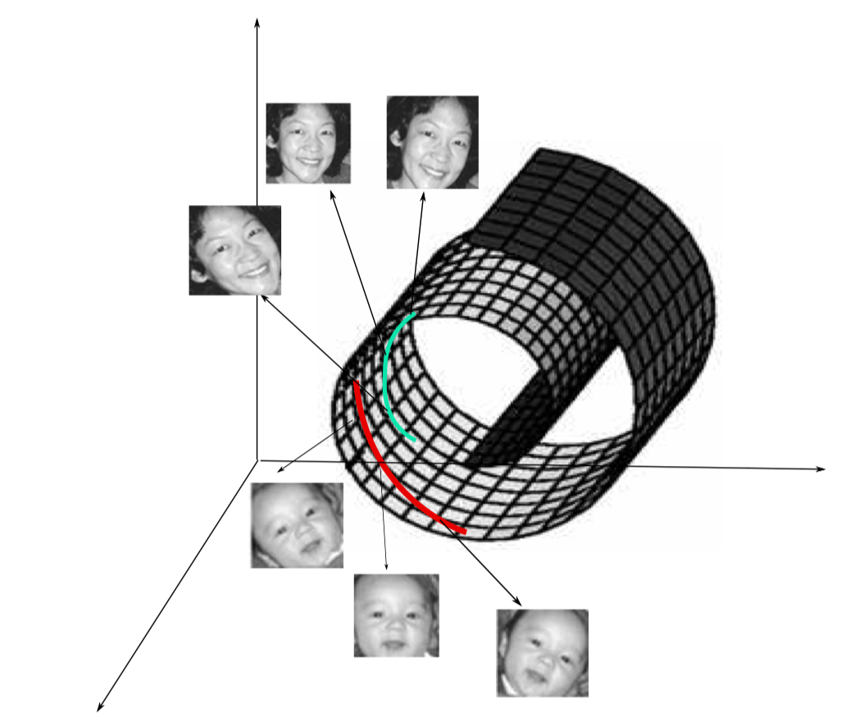
流形
流形指局部具有欧几里得空间性质的空间，在机器学习中通常指数据空间中的数据密度较高的子空间。
流形学习：发现数据分布中的显著结构，从而降低数据表达所需要的维度，从而提高学习能力，避免过拟合和欠拟合；流形学习也可以帮助将高维数据投影到二维或三维空间，进行数据可视化。
典型的流形学习方法包括PCA, MDS等线性方法以及ISOMAP, SOM, LLE, t-SNE等非线性方法。

Slide 5
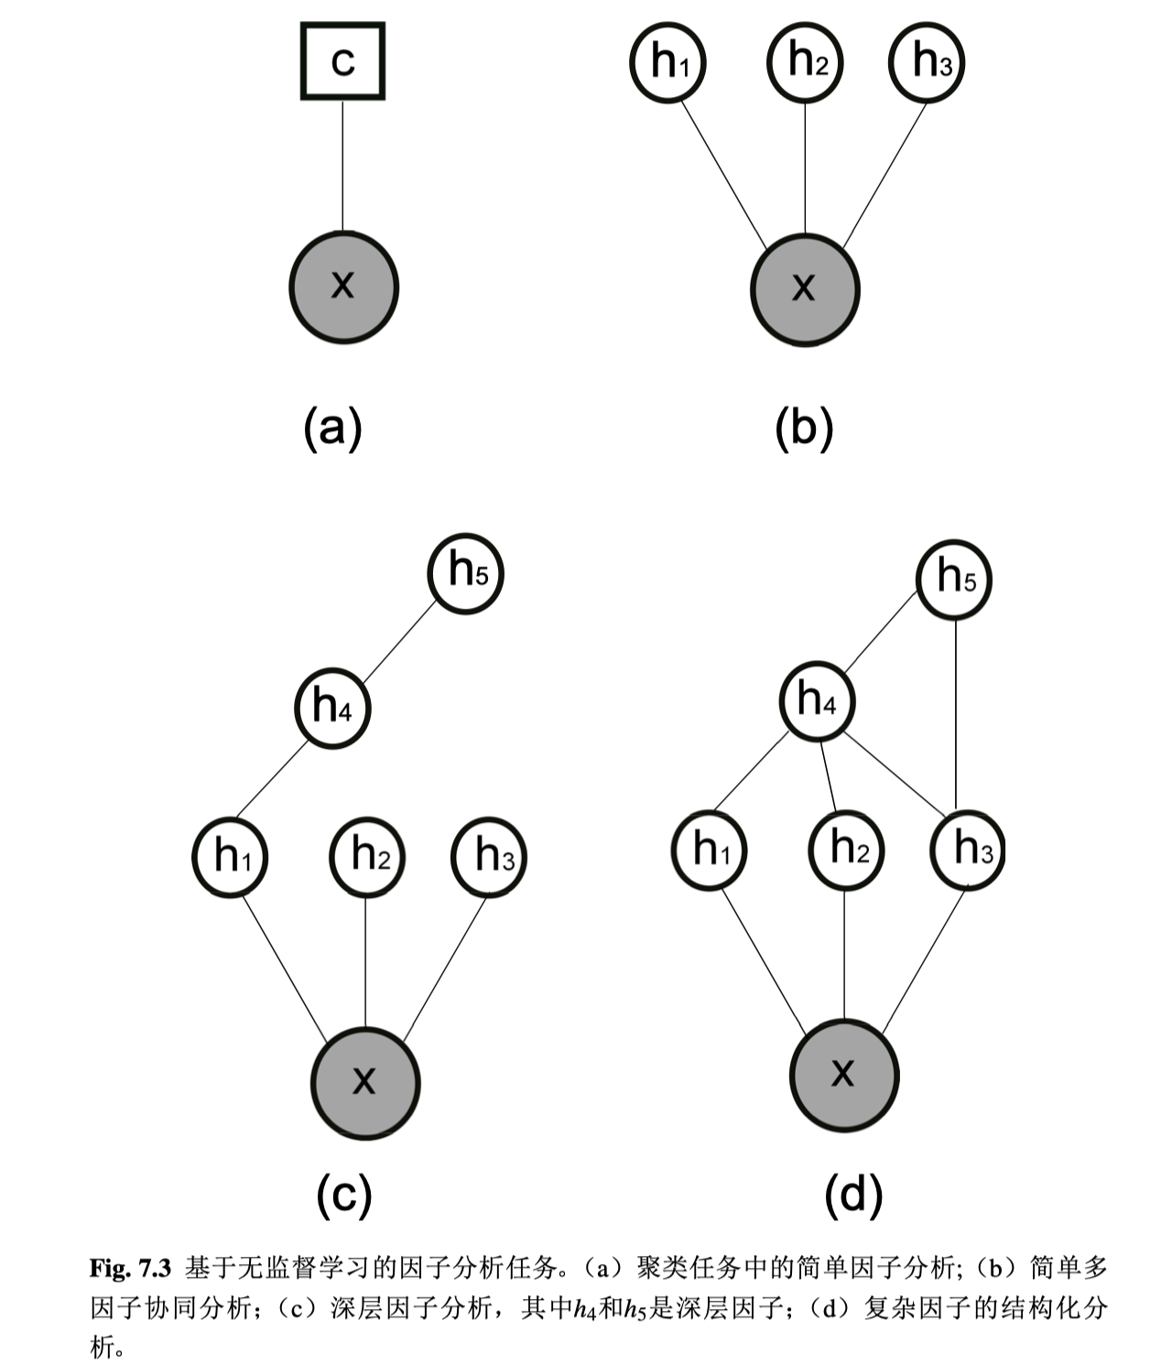
聚类和流形学习可以统一到因子(Factor)分析任务
因子分析任务的两个框架：
概率图模型
因子对应概率图模型中的隐变量，
对因子的推理过程就是因子分析的过程

Slide 6
神经模型（表示学习）：
[在前面第三章涉及到过，基于记忆的神经模型]
基于距离度量的简单学习模型，如SOM；
基于最大似然的隐变量模型，如Hopfield模型和RBM；
基于非线性数据恢复的模型，如Auto-Encoder。
通用框架 vs 具体框架

Slide 7
聚类
基于划分的聚类：将数据空间划分成多个子区域，每个子区域由一个重心向量代表，又叫重心聚类法，如K-Means
基于连接的聚类：依数据样本之间的连接关系进行聚类，需要度量相关性、相似性或距离等，不一定需要实际坐标，尤适用于无法对样本进行有效向量表达的任务，如层次聚类、相关聚类、谱聚类
基于密度的聚类：依数据分布的密度聚类，如DBSCAN
基于模型的聚类：对每类数据假设一个模型分布，通过模型参数的优化使得对数据的表达能力最大化，如GMM模型（假设每个聚类子集符合高斯分布）

Slide 8
基于划分的聚类方法
K-Means
K-Medoids

Slide 9
K-Means

Slide 10
K-Means Problems

Slide 11
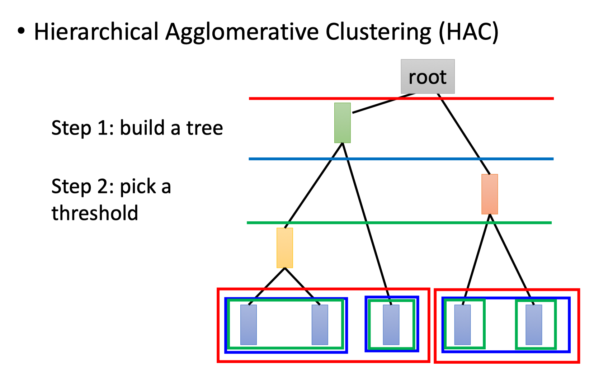
基于连接的聚类方法
层次聚类HAC
相关聚类
谱聚类

Slide 12
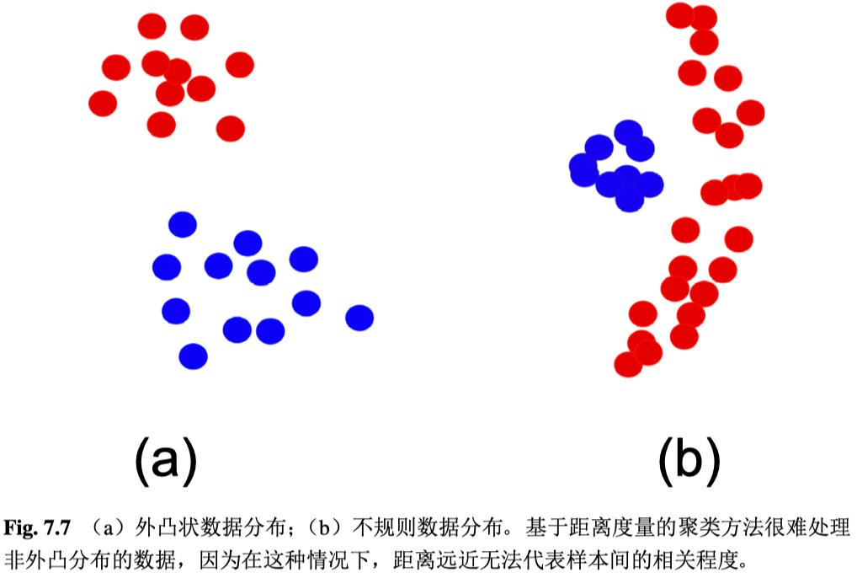
基于密度的聚类方法
不仅适用于凸数据集，对不规则分布的数据集也适用。
CLIQUE
DBSCAN

Slide 13
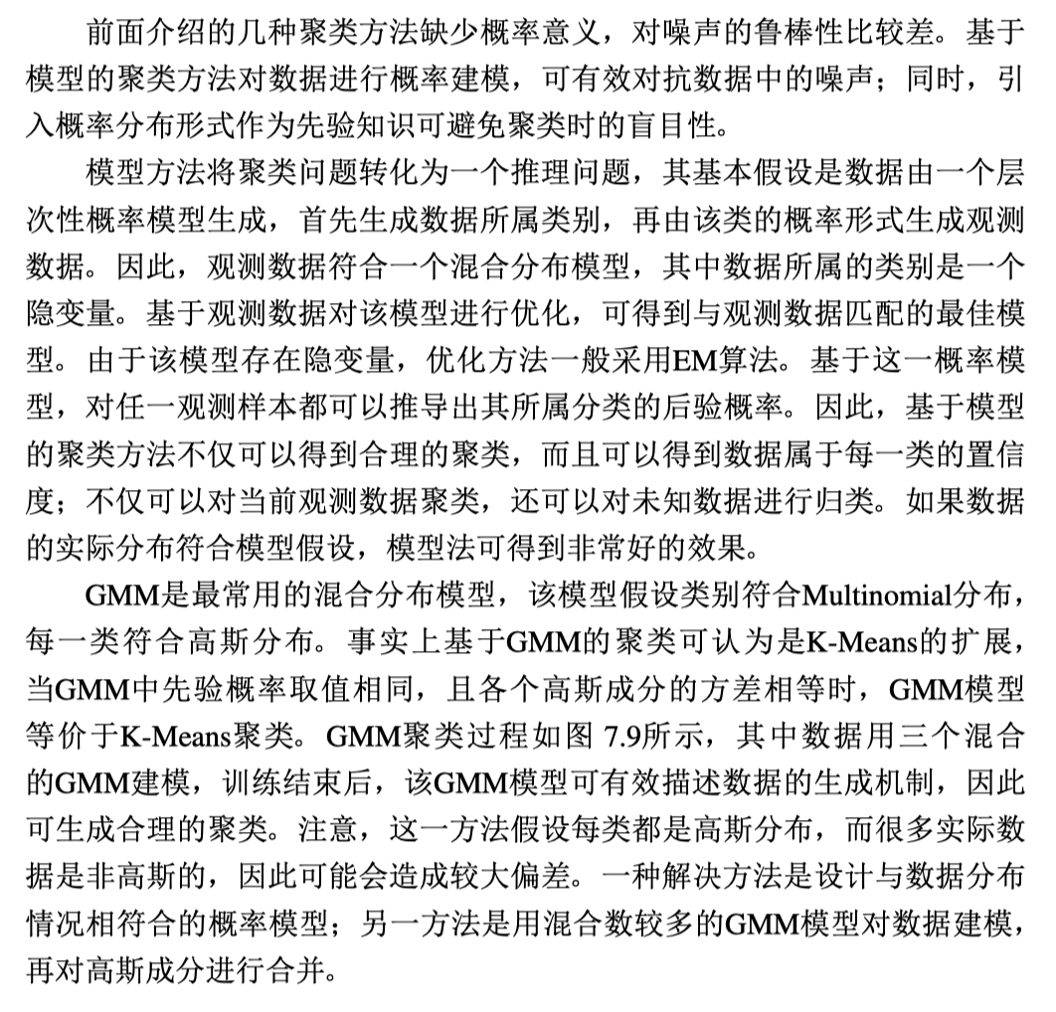
基于模型 的聚类方法
GMM

Slide 14
流形
流形通常指数据空间中的数据密度较高的子空间
流形学习：发现数据分布中的显著结构，从而降低数据表达所需要的维度；流形学习也可以帮助将高维数据投影到二维或三维空间，进行数据可视化。
典型的流形学习方法包括PCA, MDS等线性方法以及ISOMAP, SOM, LLE, t-SNE等非线性方法。

Slide 16
主成分分析（PCA）

Slide 17
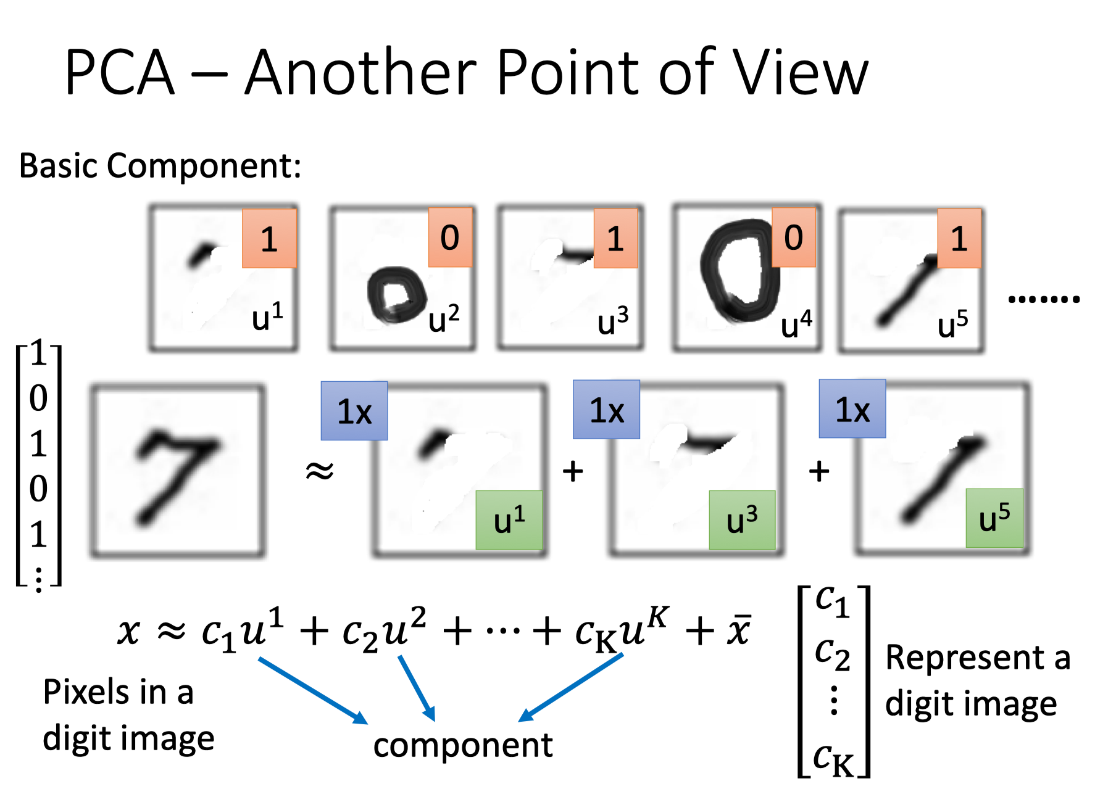
主成分分析（PCA）

Slide 18
主成分分析（PCA）

Slide 19
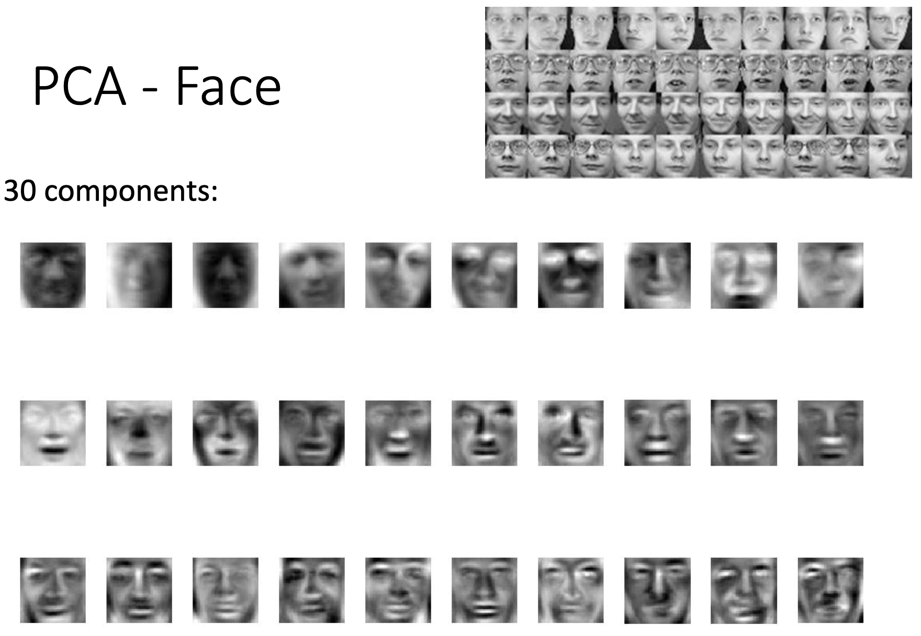
主成分分析（PCA）

Slide 20
多维标度（MDS）

Slide 22
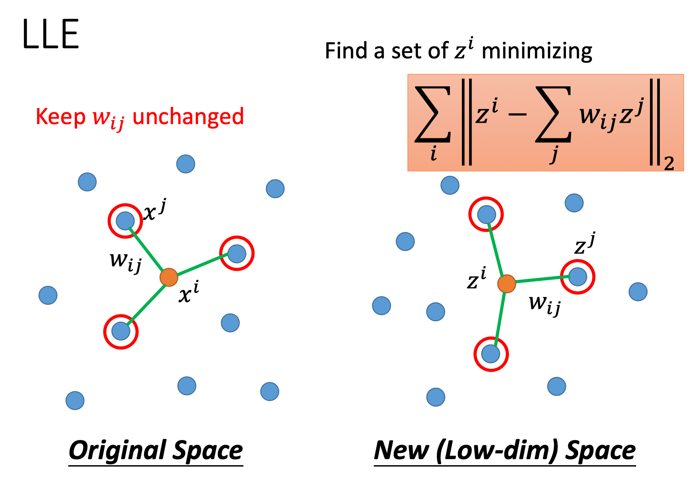

Slide 23
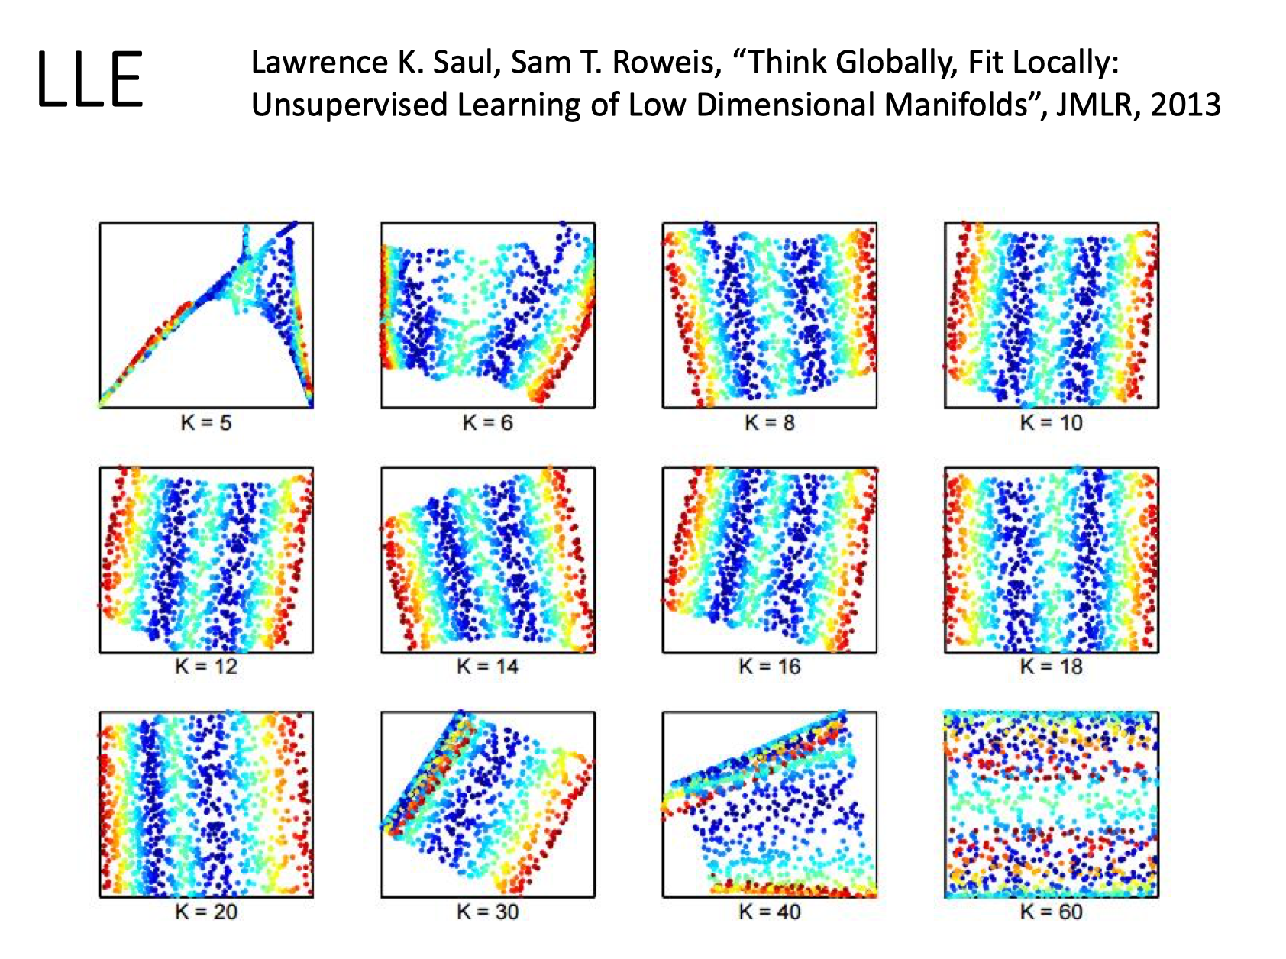

Slide 27
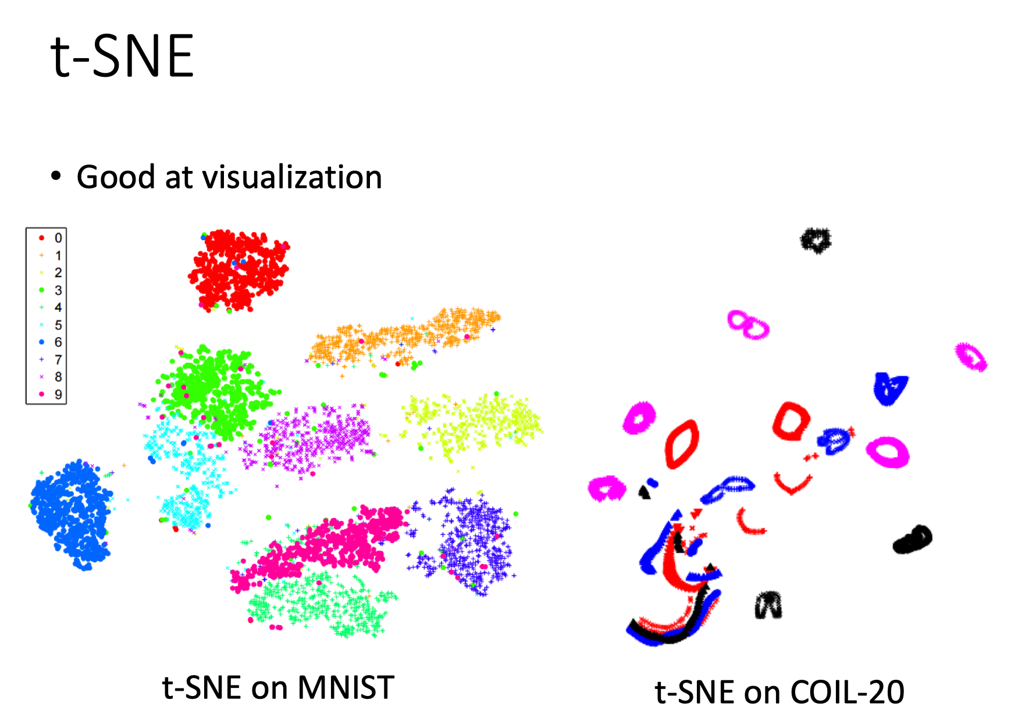

Slide 28
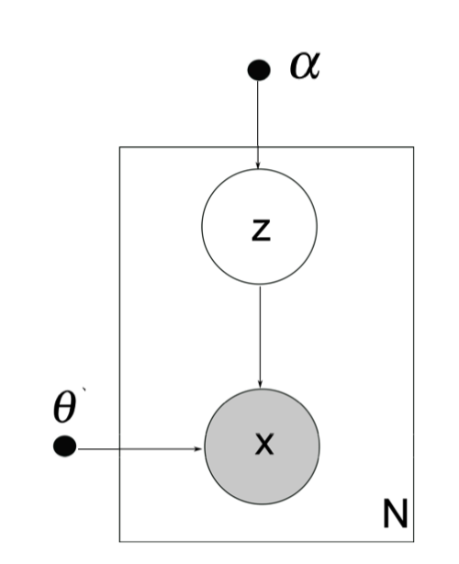
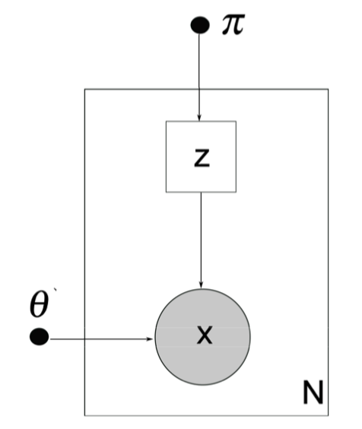
图模型与无监督学习

Slide 29
神经模型与无监督学习

Slide 31
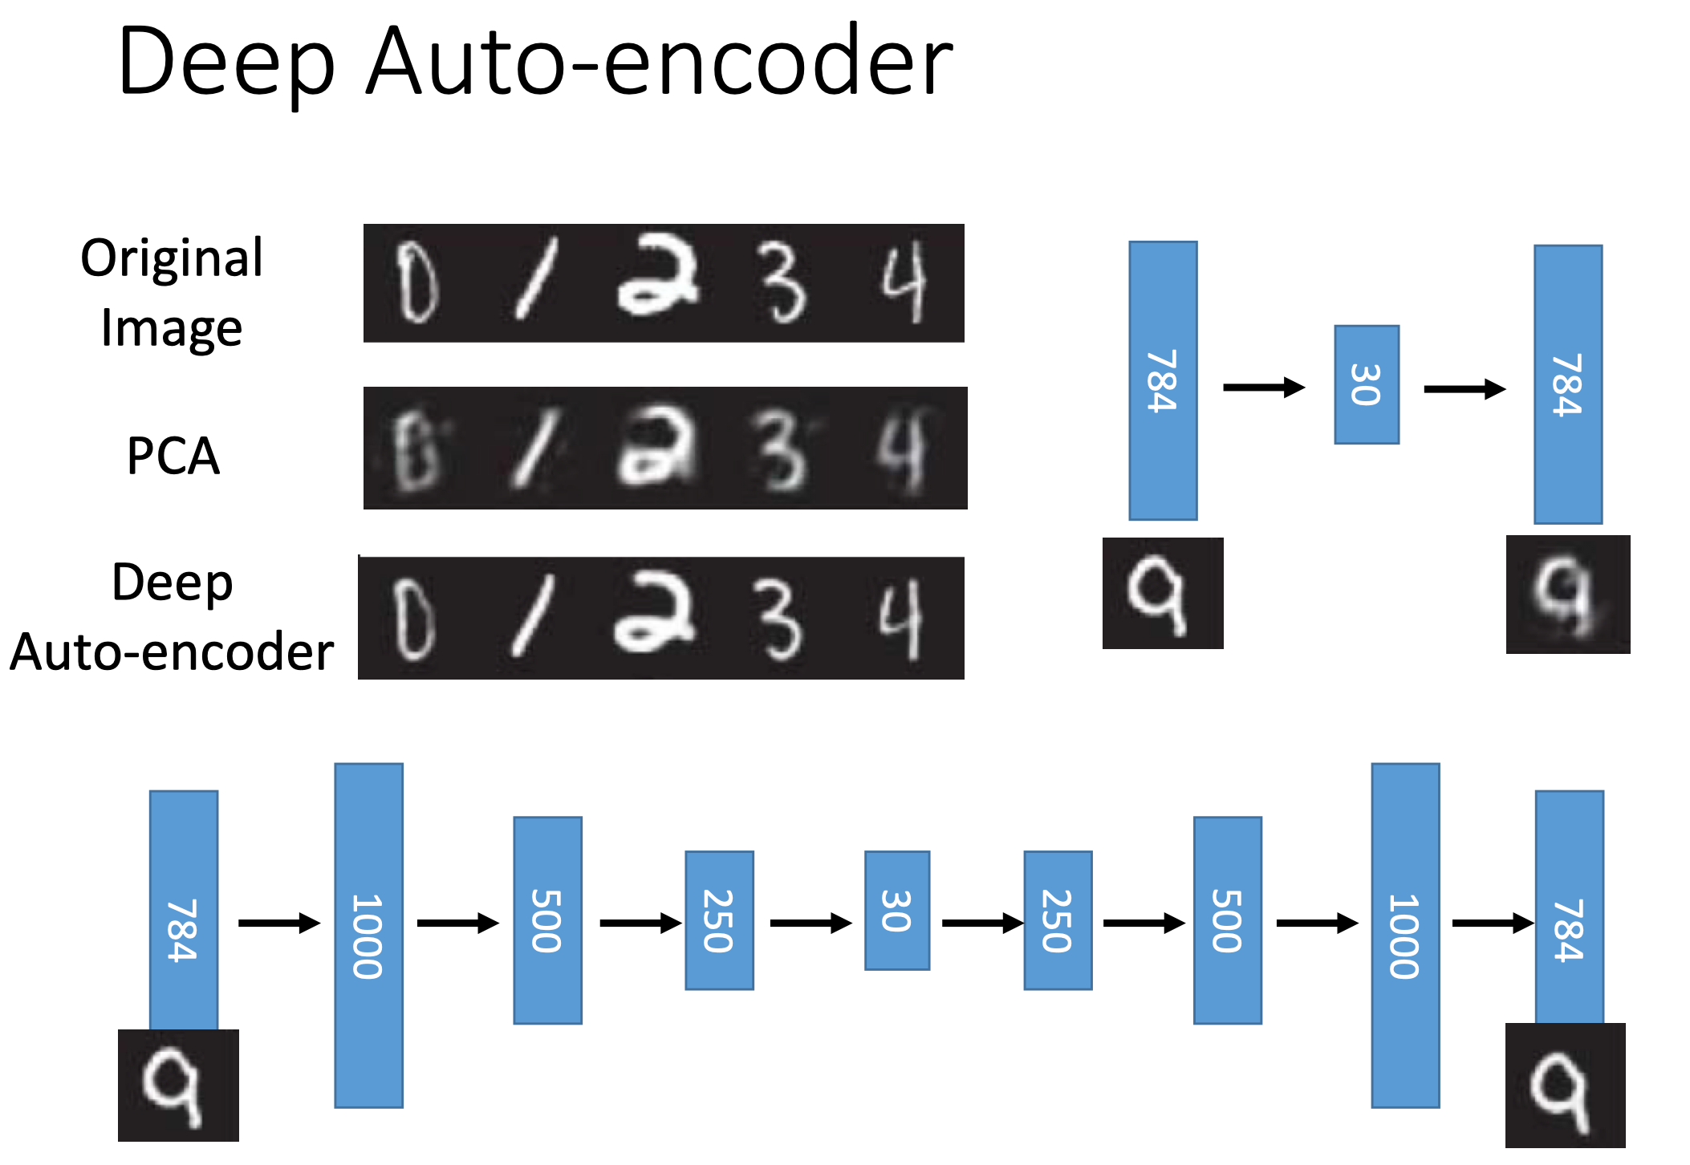

Slide 32
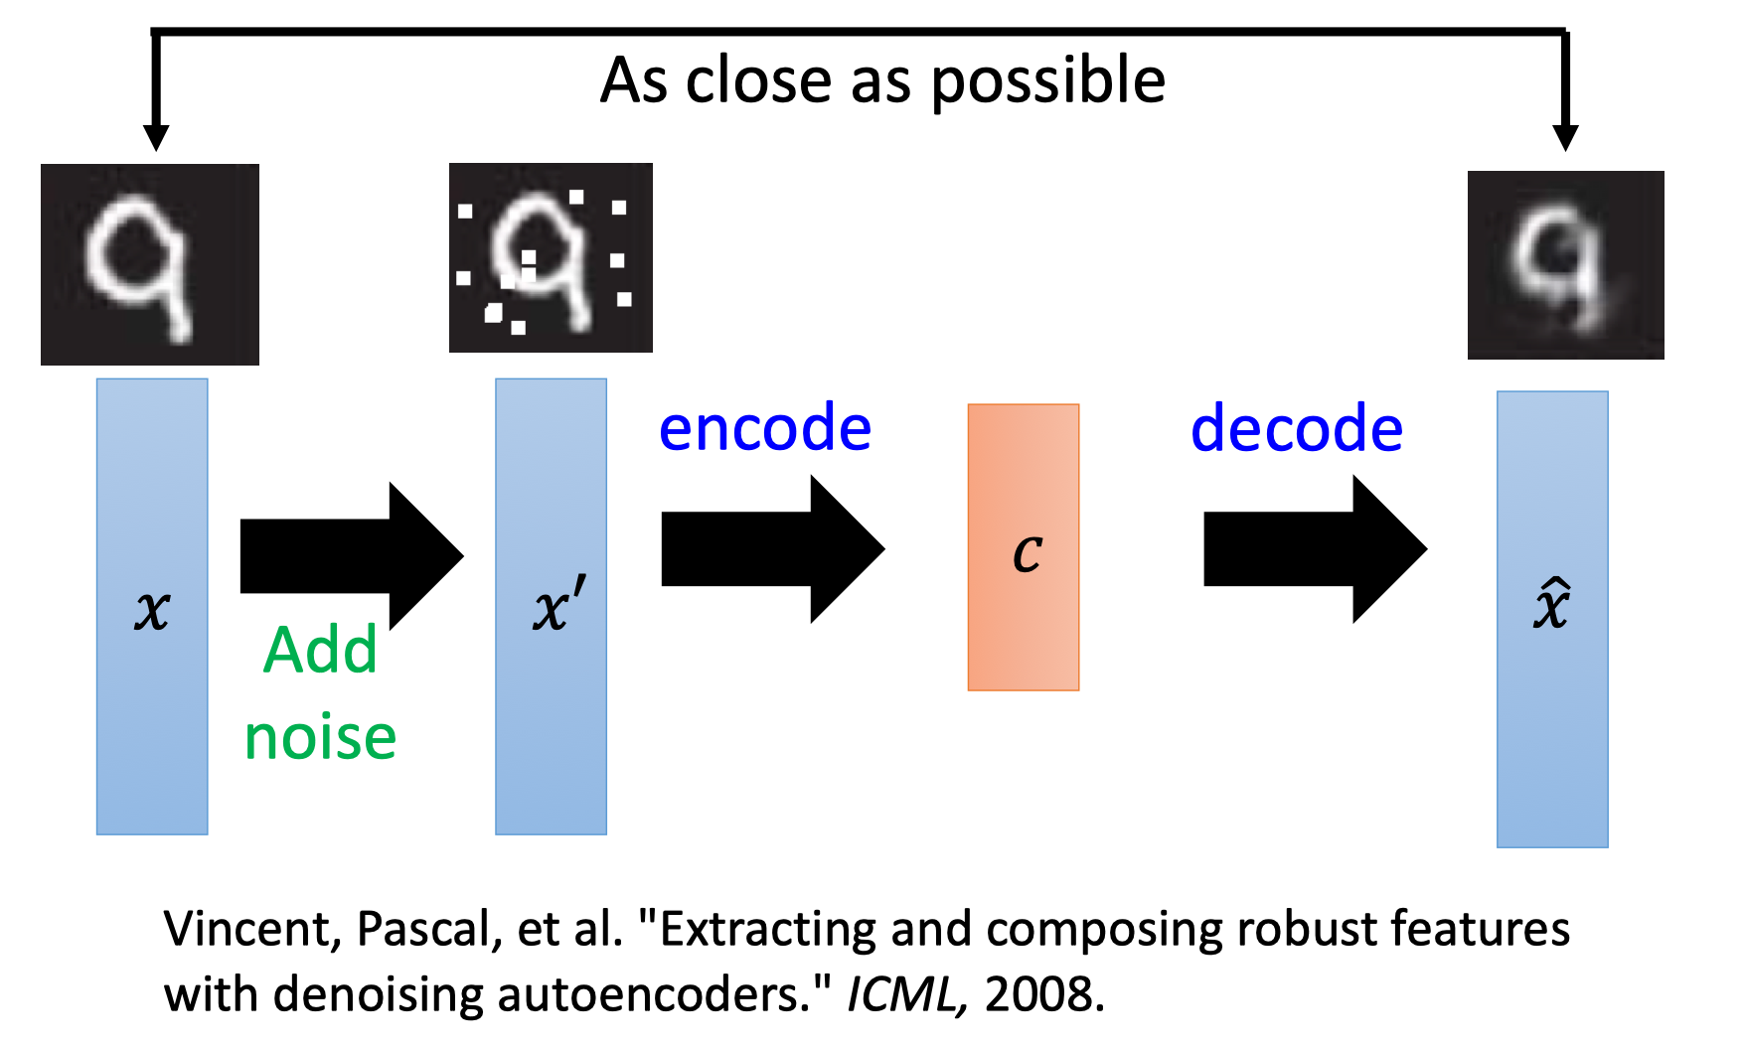
De-noising Auto-Encoder

Slide 33
